Slide 1
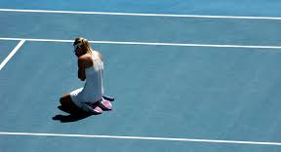
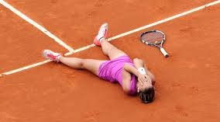
Emoce ve sportu Agresivita

Slide 10
6 primárních emocí
Notes:
Šťastná, překvapená, vystrašená, smutná, rozhněvaná, znechucená

Slide 11
Agresivita je často pojímána jako zlost
Sportovní hry – časté projevy agresivity – nenápadná „likvidace“ protihráčů – sekundární agresivita (naučená)
Prohrávající družstva jsou agresivnější
Hostující družstva jsou agresivnější
Agresivita vzrůstá při vyrovnaném skóre
Agresivita vzrůstá s úrovní soutěží

Slide 12
Agresivita
Tendence k útočnému jednání vůči druhé osobě nebo okolí, u člověka je její příčinou frustrace.
Agrese altruistická – zaměřená k ochraně druhých
Agrese anticipující – agresivní reakce s cílem hájit vlastní teritorium vůči vetřelci
Agrese instrumentální – agrese naučená, získaná, je výsledkem učení (posiluje ji okolí)
Agrese indukovaná – vyvolaná nejčastěji s úmyslem pozorovat agresivní chování
Agrese přesunutá – agrese zaměřená proti organismu nebo objektu, který není zodpovědný za podněty, které způsobily agresivní chování

Slide 13
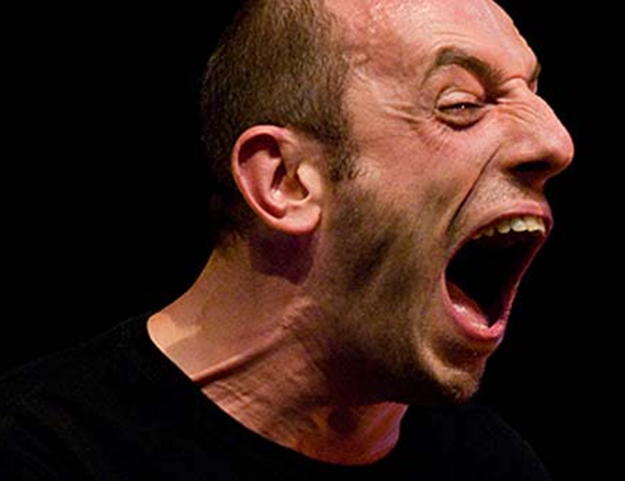
Agresivní chování člověka je přirozenou součástí jeho sociálního chování a zároveň je součástí chování zaměřeného na uspokojení potřeb a dosahování cílů.

Slide 14
Agrese
Není přemýšlení o tom, jak udělat někomu něco špatného, ani plánování a představování si, jak někoho zranit a poškodit. Je to chování!
Znakem agrese je cílevědomost a úmysl.
= chování, které vědomě a se záměrem ubližuje, násilně omezuje svobodu a poškozuje jiné osoby nebo věci.
Notes:
Agrese může mít mnoho podob od fyzické, poškození majetku, a psychické

Slide 15
Agrese
Náhodné poškození jiné osoby, stejně jako poškození díky neopatrnosti není agresí.
Agresí rozumíme jak chování, ale lze ji i definovat jako čin nebo jako situaci (událost).
= uskutečněné nebo uskutečňované záměrné poškozování jiné osoby.

Slide 16
Znaky agresivního chování
Poškozuje jinou osobu.
Je záměrné.
Porušuje situačně - relevantní normy.
Není motivované snahou pomoci dané osobě ani jinými prosociálními úmysly.

Slide 17
Agresivita
= vnitřní pohotovost jednat agresivně v různých typech situací (rys osobnosti)
Agresivita je tendence k agresi.
Přirozená a nutná vlastnost živočichů, aby přežili v přírodních podmínkách.
Notes:
Každý máme v sobě nějakou míru dispozice jednat agresivně.

Slide 18
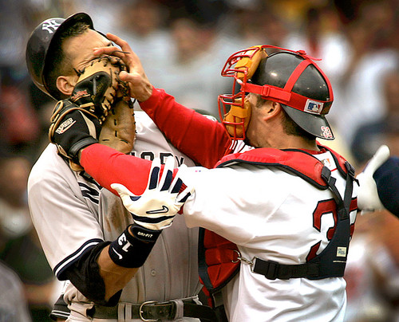
Cíl agrese
Zničení prekážky nebo demonstrace hrozby, síly, převahy.

Slide 19
Hostilita
= všeobecný nepřátelský postoj vůči lidem.
Může být příčinou agresivity.
Nemusí se projevovat ubližováním jiné osobě (agresí).
Projevuje se např. tím, že jedinec nemá rád jinou osobu, negativně se o ní vyjadřuje, přeje jim neúspěch, nemoc…

Slide 20
Agresivita ve sportu trápí většinu sportovních disciplín (tři přístupy)
Sportovní aktivita je ve vztahu se zvýšenou agresivitou (Zillman, Katcher & Milavský, 1972) – kritika sportu za jeho údajný spolupodíl na nárůstu násilí
Sportovní aktivita je ve vztahu se sníženou agresivitou (Martin, 1976, Corry, 1968) – sport je považován za univerzální prostředek pro zdravý rozvoj osobnosti
Mezi sportovní aktivitou a agresivitou neexistuje žádný vztah (Čermák, 1998, Šafář, 2003) – konkrétní vazby a vztahy mezi disciplínami nebo výkonností a agresivitou

Slide 21
Projevy agresivity
Symboly – znaky a názvy klubů – draci, supi, tygři (vlajky, dresy)
Verbální komunikace – zvedání hlasu, křik, nadávání, vyhrožování, vyčítání, ironie, jízlivost, ponižování
Neverbální projevy motorické – rvačky, krutost k lidem nebo ke zvířatům, ničení majetku, (vznik delikvence)

Slide 22
Příčiny vzniku agresivity
Disharmonické a dysfunkční rodinné prostředí
Absence jednoho z rodičů (častěji otce)
Nechtěné dítě nebo dítě citově deprimované
Pohlavní rozdíly, které souvisejí s hladinou hormonů- ovlivňují vývoj hypotalamických center (chlapci jsou agresivnější)
Hyperkinetická porucha chování – riziko vzniku delikvence
Věk a prostředí sociální- adolescence

Slide 23
Specifika strachu ve sportu
Marian Jelínek rozhovor o strachu
http://getpocket.com/a/read/632353325

